Slide 1
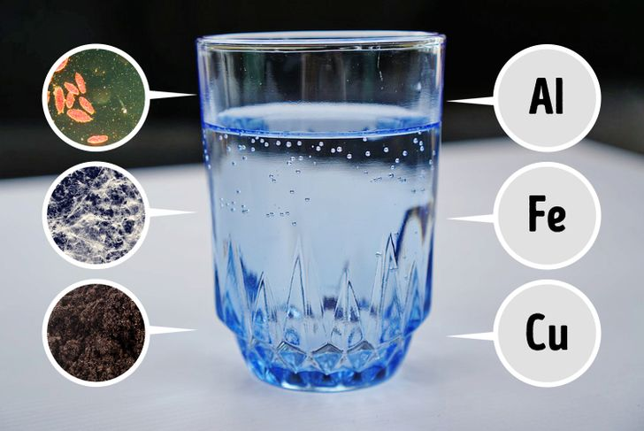
Пить или не пить? Вот в чём вопрос.
автор: Верховых Анастасия ученица 8 класса школы 105
руководитель: Митягина Евгения Борисовна
Учитель химии
Школа 105

Slide 2
Цель: Изучение качества водопроводной воды после очистки на Сосновской очистительной станции по органолептическим и физико - химические показателям в домашних условиях
Задачи исследования:
Изучить и проанализировать литературный материал, посвященный Шершнёвскому водохранилищу и Сосновской очистительной станции;
Исследовать органолептические физико-химические показатели воды из Шершнёвского водохранилища и воды централизованной системы водоснабжения;
Установить соответствия полученных значений показателей с образцом чистой, бутилированной волы;
Овладеть простейшими методами анализа воды в домашних условиях;
Определить проблемы очистки воды Шершнёвского водохранилища и пути их решения.

Slide 3
Гипотеза
водопроводная вода пригодна к употреблению без предварительной обработки.
Актуальность
бывают случаи, когда бутилированная вода закончилась и утолить жажду невозможно кроме как только водой из крана. Опасно ли это для здоровья?

Slide 4
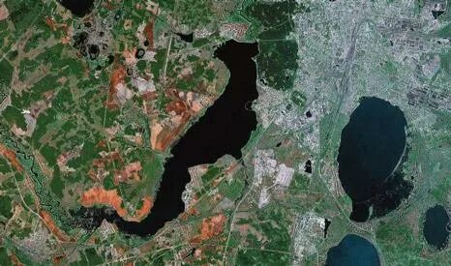
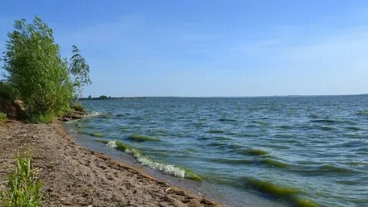
В Челябинске для водоснабжения используется Шершневское водохранилище площадью 39 километров. Шершневское водохранилище-особо охраняемый объект. Ведь от этого водоёма зависит качество воды и жизнь Челябинска. По реке Миасс и ее притокам вода поступает в Шершневское водохранилище, а из него на городские очистные сооружения водопровода в посёлке Сосновка.

Slide 5
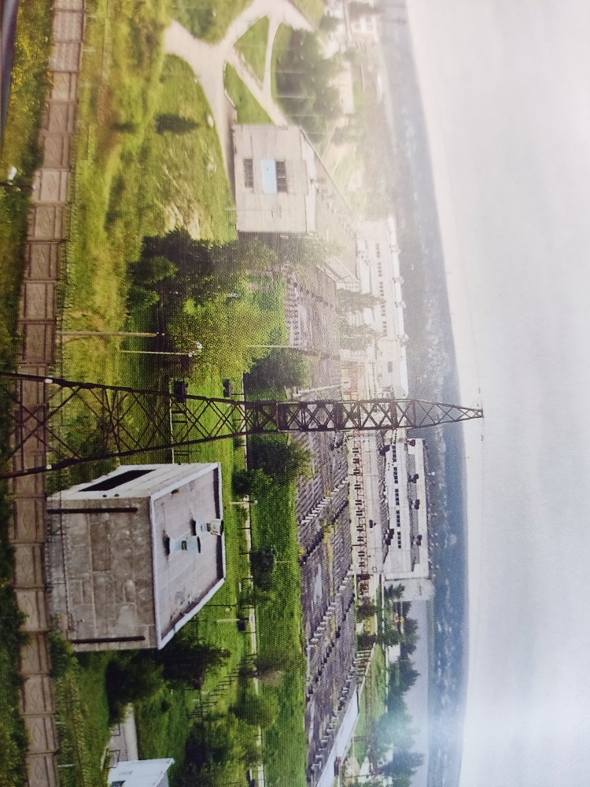
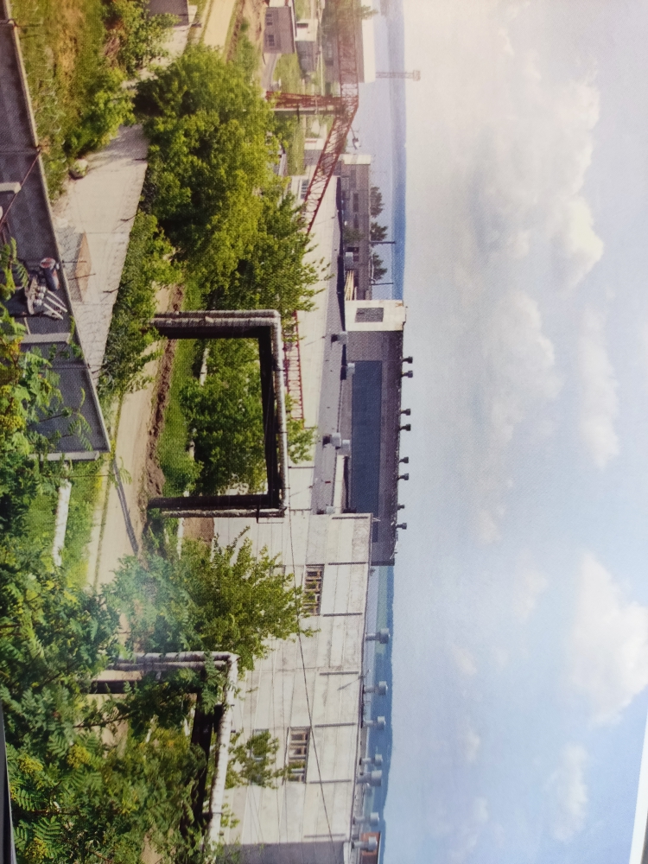
Водоснабжение в Челябинске

Slide 6
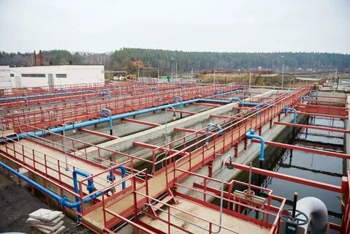
От Сосновских очистных сооружений по семи напорным водопроводам (большим прочным трубам) чистая вода подаётся на семь районных насосных станций в разных частях города. Эти насосные станции с резервуарами-накопителями регулируют режим подачи воды в жилые кварталы.

Slide 7
Насосная станция первого подъёма

Slide 8
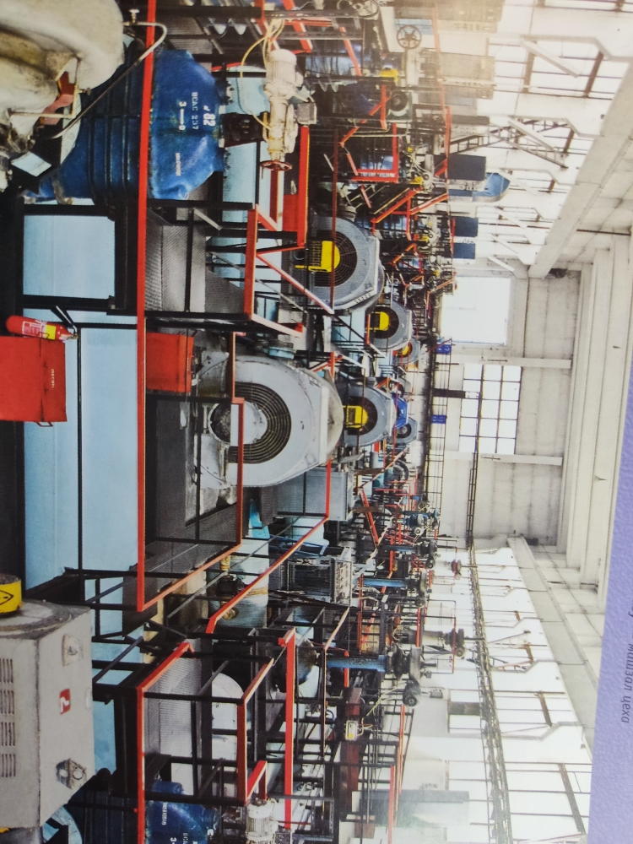
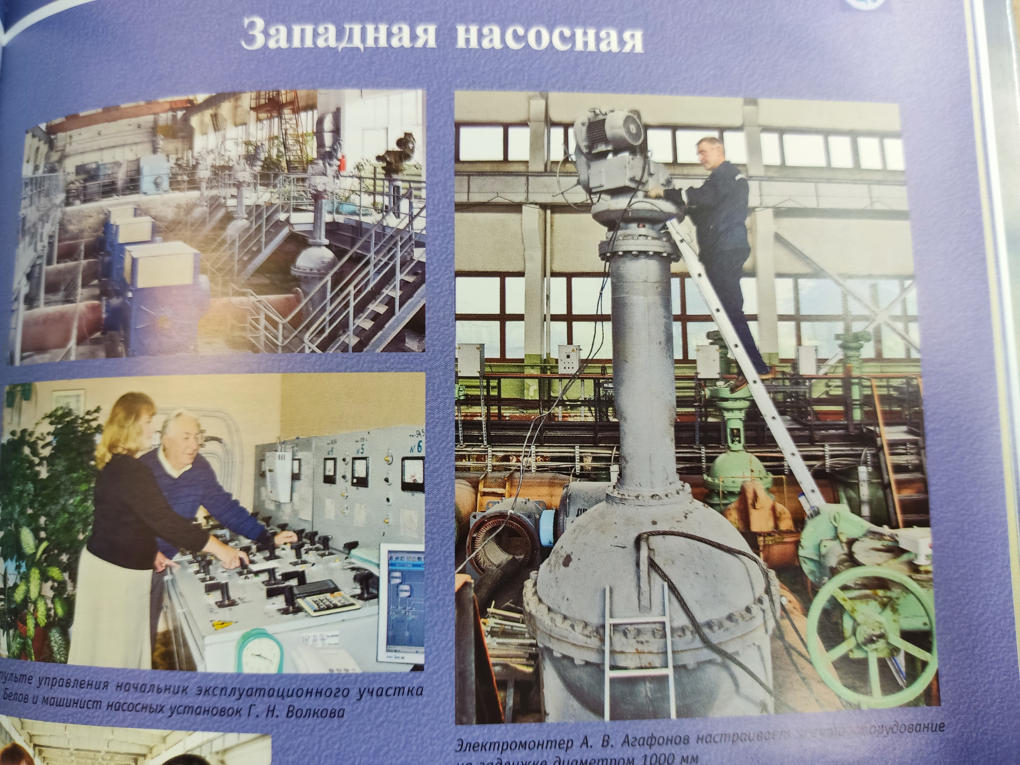

Slide 9
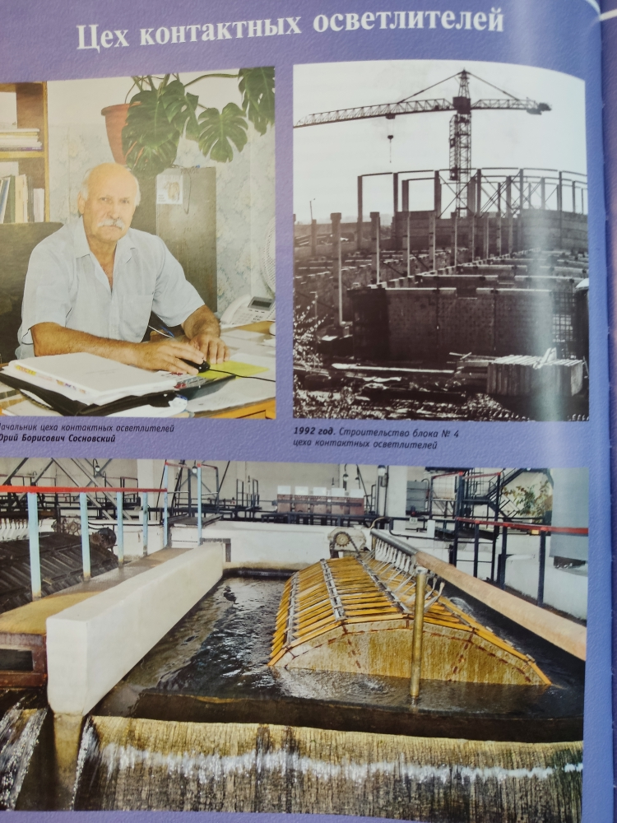
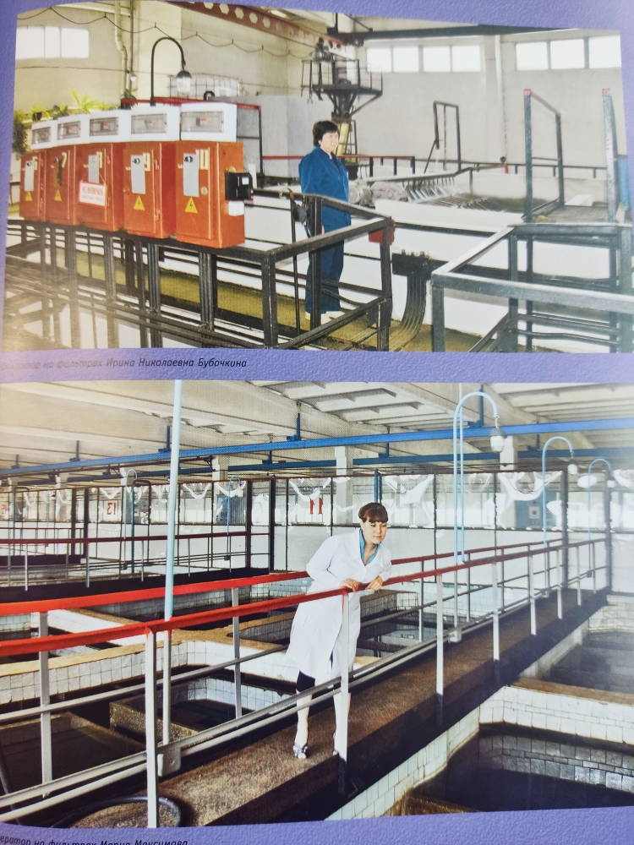
Реагентное хозяйство

Slide 10
Исследование показателей качества питьевой воды
Согласно СанПиН 2.1.4.1074-01 | Качество воды централизованной системы питьевого водоснабжения
Водородная активность — 6-9 единиц рН. Минералы — 1000 мл. Жесткость — до 7 мг-экв/л. Нитраты — до 45 мг/дм3. Fe — до 0,3. Марганец — до 0,1. ПАВ — до 0,5. Индекс фенола — 0,25 мг/л. | Водородная активность — 7 единиц рН. Минералы — 700 мл. Жесткость —4,5 мг-экв/л. Нитраты —35 мг/дм3. Fe — до 02. Марганец — до 0,1. ПАВ — до 0,4. Индекс фенола — 0,20 мг/л.

Slide 11
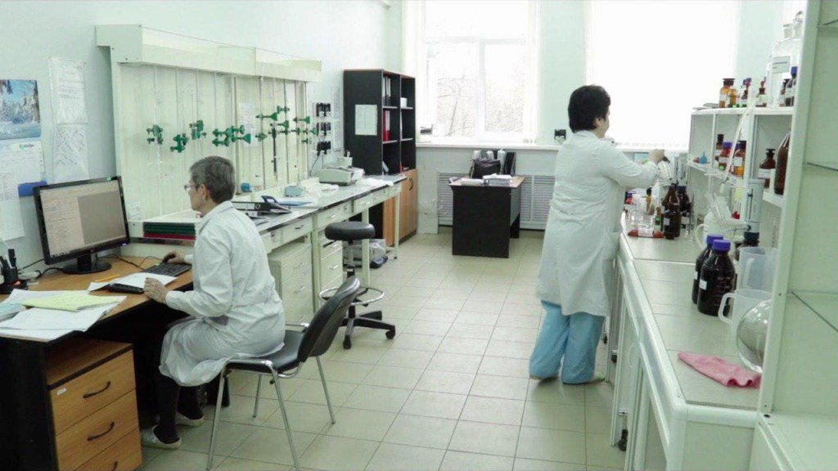
Водяная биология

Slide 12
Исследование показателей качества питьевой воды в домашних условиях
Для исследования я взяла образцы воды:
из водохранилища;
из крана;
бутилированная вода «Люкс». Бутилированную воду «Люкс» я использовала в качестве эталона.
цветность воды (приложение 1)
мутность воды (приложение 2)
запах воды (приложение 3)
привкус воды (приложение 4)
наличие органики (приложение 5)
жёсткость воды (приложение 6)
определение pH в воде (приложение 7)
перманганатная окисляемость (в лаборатории в школе) (приложение 8)

Slide 13
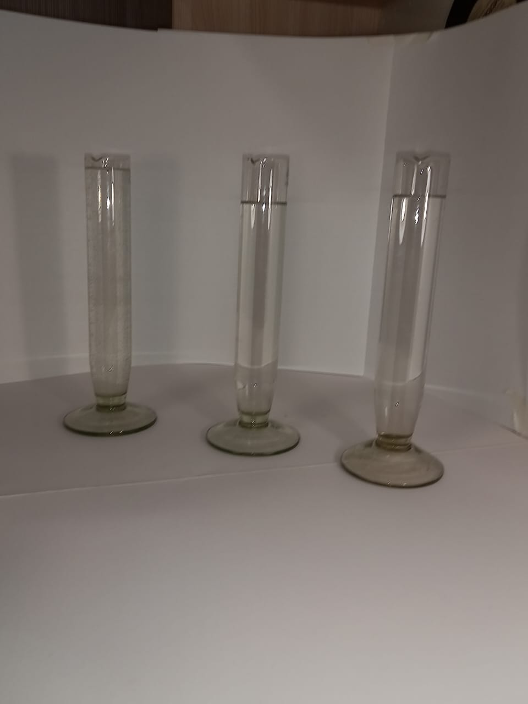
Определение цветности воды.
Вывод: Окраска в столбике воды из крана высотой 10 см не обнаруживается, значит, по цветности вода пригодна к использованию.

Slide 14
Определение мутности (прозрачности) воды
Степень мутности | характеристика
Прозрачная | Хорошо виден чёрный фон
Слабо опалесцирующая | Едва видимый белёсый оттенок, заметный при внимательном рассмотрении
Опалесцирующая | Заметный белёсый оттенок воды
Слабо мутная | Легко различимый белёсый оттенок воды
Мутная | Белёсый оттенок, напоминающий туман
Очень мутная | Белёсый оттенок, напоминающий плотный или густой туман

Slide 15
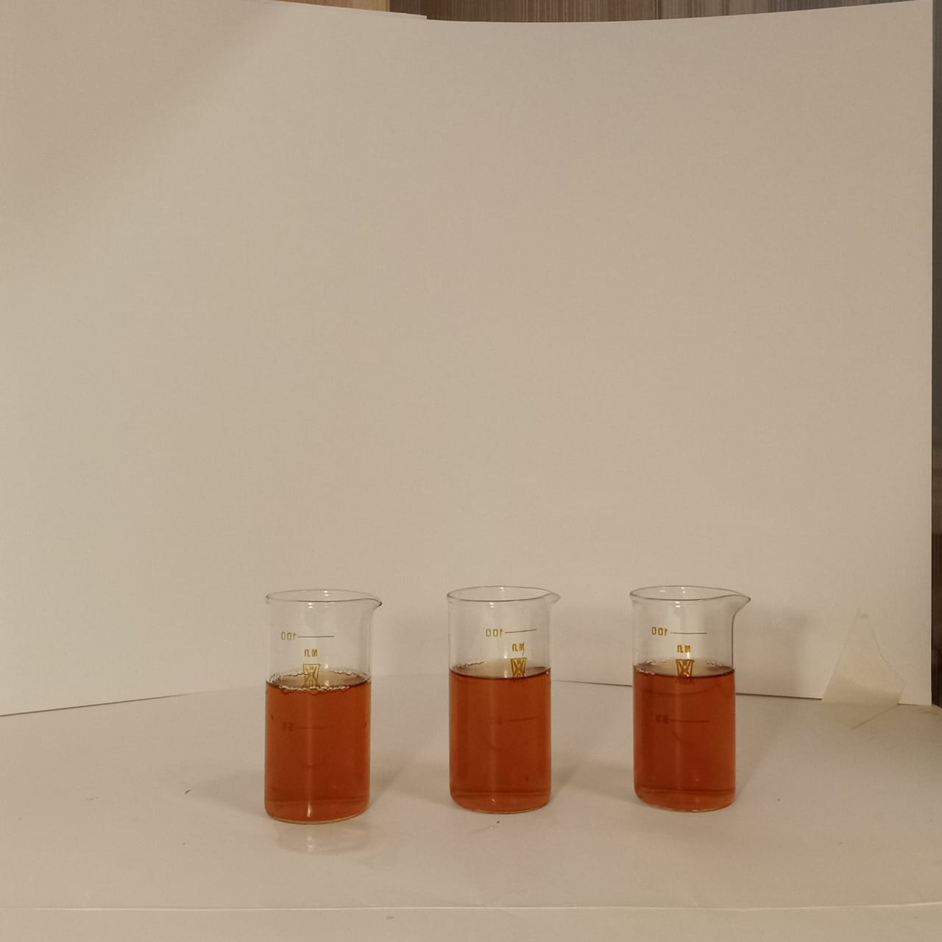
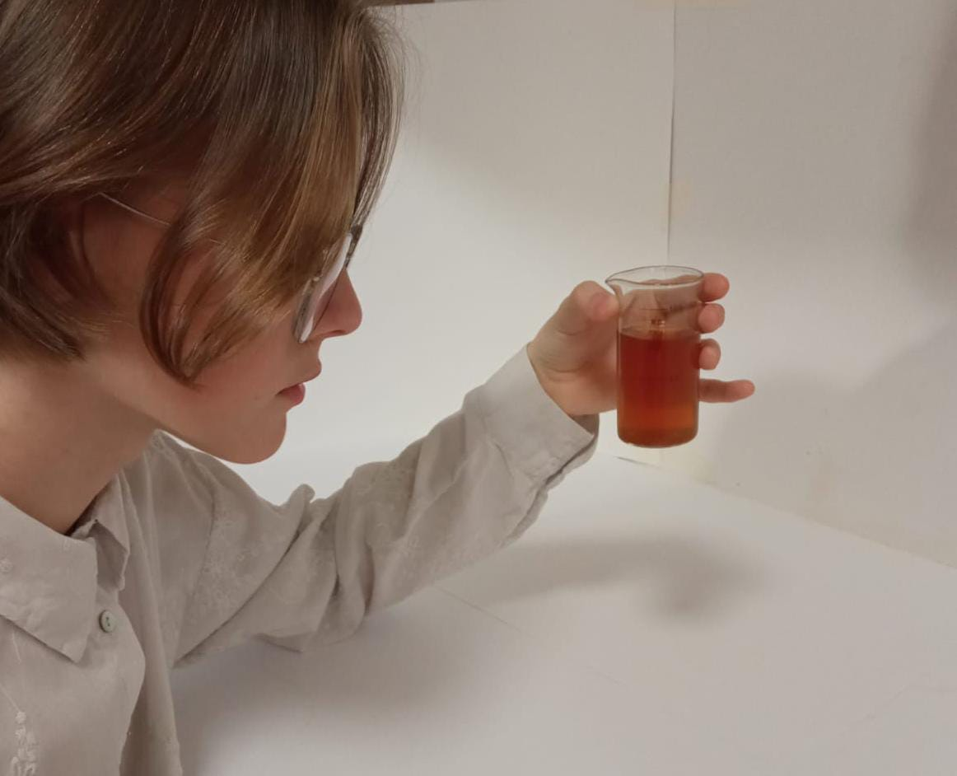
Определение мутности (прозрачности) воды
Вывод: в воде из водохранилища присутствуют примеси

Slide 16
Определение запаха воды
Характер запаха | Примерный род запаха
Ароматический | Огуречный
Болотный | Илистый, тинистый
Гнилостный | Фекальный, сточный
Древесный | Древесной коры
Землистый | Свежевспаханной земли, глинистый
Плесневый | Застойный
Рыбный | Рыбьего аира, рыбы
Сероводородный | Тухлых яиц
Травянистый | Скошенной травы, сена
неопределённый | Запахи естественного происхождения, не подходящие под предыдущие определения
Вывод: вода из водохранилища имеет слабый запах древесной коры. Вода из крана запаха не имеет

Slide 17
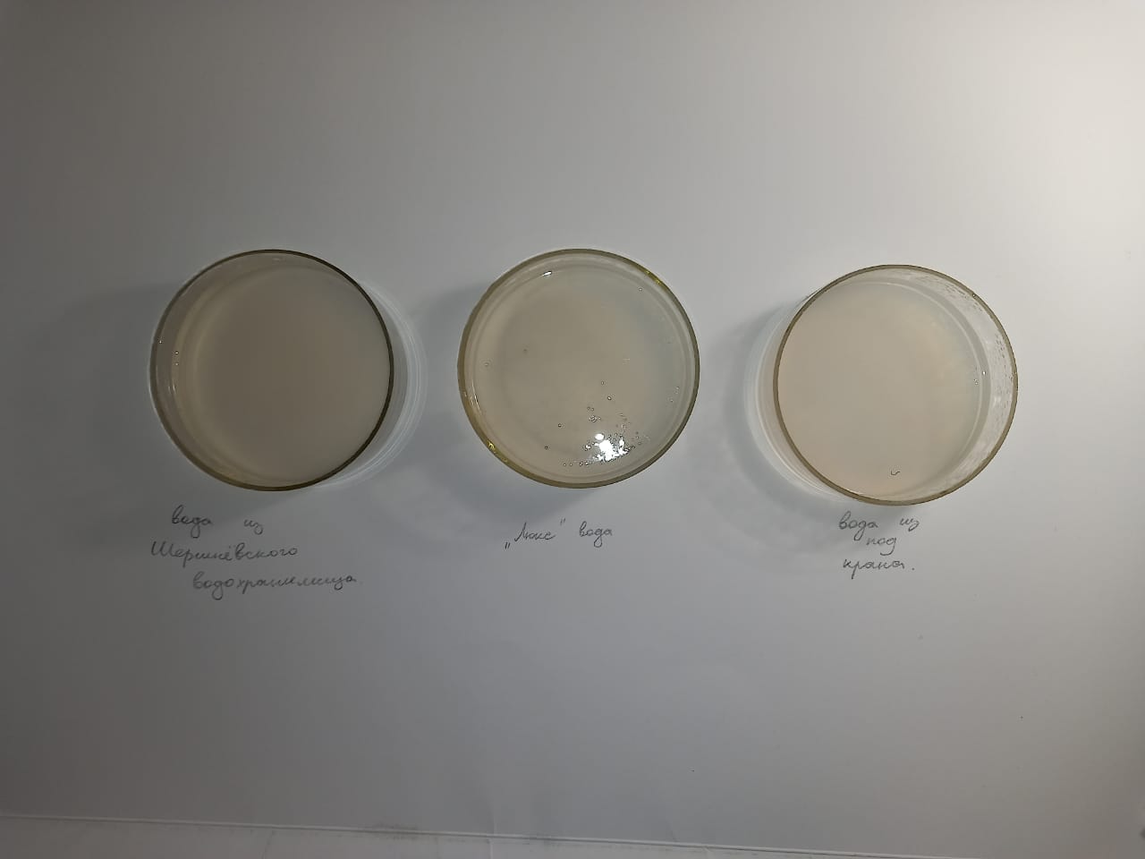
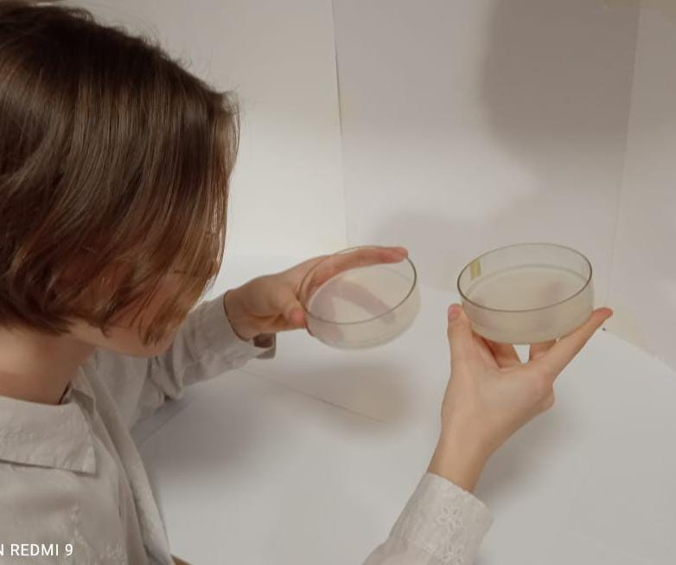
Наличие органических веществ

Slide 18
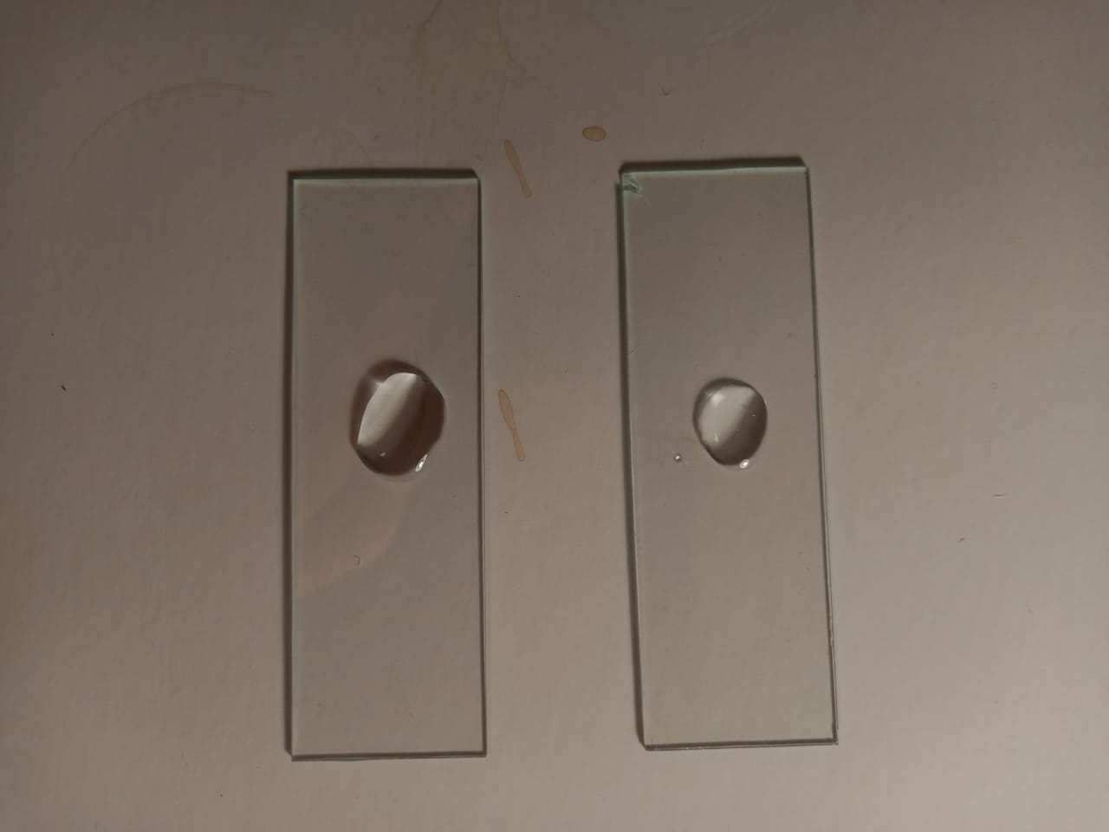
определение жёсткости воды
Вывод: вода средней жёсткости

Slide 19
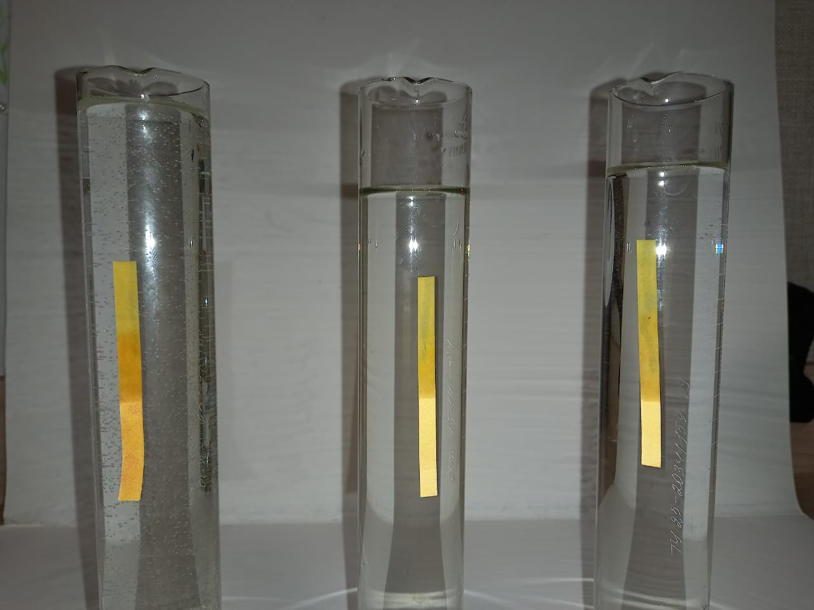
Определение pH в воде

Slide 20
Вывод
Исходя из проделанных опытов и социологического опроса можно сделать вывод.
Очистные сооружения значительно улучшают качество воды. Вода из крана не представляет опасность для здоровья. В домашних условиях возможно провести простейший анализ воды для определения её качества.
Сравнение данных моего исследования с результатами гидрохимических исследований воды Шершневского водохранилища г. Челябинска, проведенных за 2014-2016 гг., полученных в лаборатории кафедры химии Челябинского Государственного Педагогического Университета(ФГБОУ ВО ЧГПУ) позволяет сделать вывод: качество питьевой воды по органолептическим, химическим показателям довольно высокое. Поставленные задачи в ходе проведенного исследования реализованы

Slide 21
Водородный показатель в водоеме и в питьевой воде соответствует нейтральным и слабощелочным водам, что не превышает норматива. Некоторые повышения величины рН могут быть обусловлены наличием в воде ионов щелочных металлов, связанных с остатками слабых кислот, например, с гидрокарбонатами.
Значения химических показателей воды водохранилища и питьевой воды школы входят в пределы погрешности методики.
Перманганатная окисляемость отражает общую концентрацию легкоокисляемого органического веществ в воде. Увеличение ее значений свидетельствует об органическом загрязнении. Уменьшение перманганатной окисляемости в питьевой воде по сравнению с водоемом, свидетельствует о хорошей очистке воды на водоочистных сооружениях.
В целом для воды содержание растворенного кислорода соответствует нормативам для вод питьевого назначения.

Slide 22
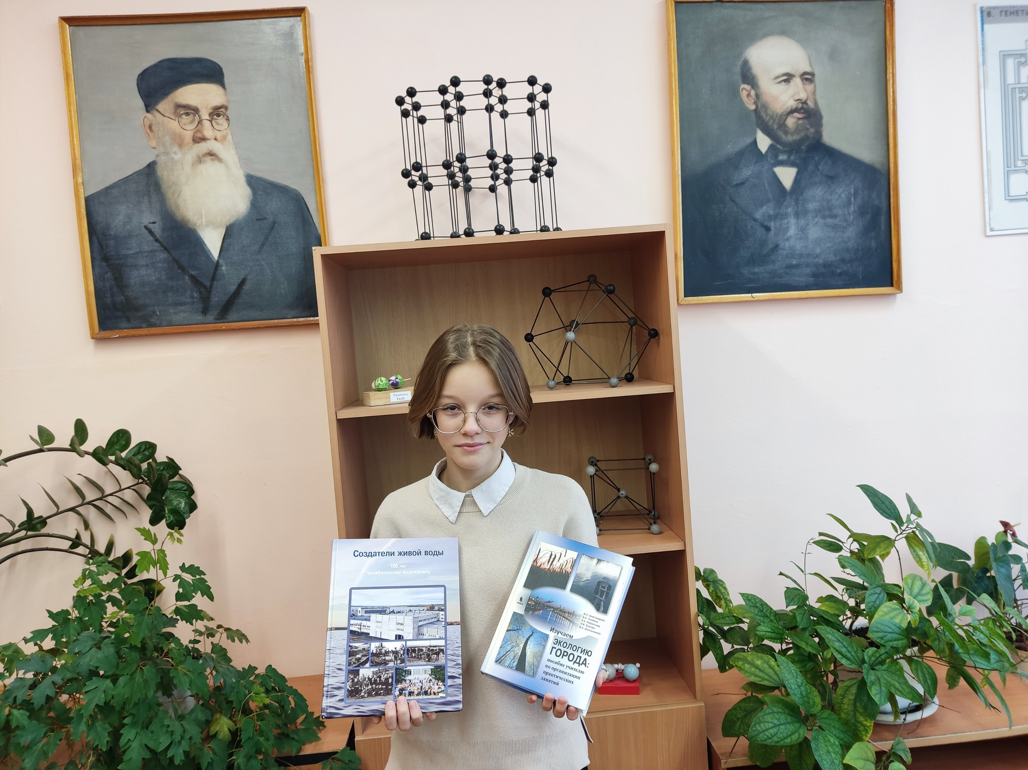
Спасибо за внимание!

